Slide 1
Ohjeita Sivisverkon käyttöön
”Eniten kysytyt 2024”
”Kysymyksiä ja vastauksia” Sivisverkon käyttöön
Suomen Punaisen Ristin vapaaehtoiskoulutuksia järjestäville.

Slide 2
Sisältö
Johdanto: Sivistuki SPR:n koulutustoimintaan
Mikä on koulutus? / Toiminnan ja koulutuksen erot
Milloin rastitamme vaihtoehdon ”koulutus ilman Siviksen tukea”
Milloin emme voi käyttää Sivisverkkoa ollenkaan
”Vanhat koulutusmallit” ja KOSKI –mallit
Osallistujien kirjaaminen: Kaikkien osallistujien nimet kirjataan Sivisverkkoon
Ensiapukoulutukset Sivisverkossa
Ryhmäopetusohjeistus rinnakkaisopetuksena, jossa oma kouluttaja
Koulutusmallin muokkaaminen
Kululaskut – kulujen kirjaaminen

Slide 3
Koulutusten vastuuhenkilöiden tulee näiden lisäksi tutustua Siviksen yleisiin ohjeisiin, joita löytyy sekä kirjallisena että esim. opetusvideoina https://www.opintokeskussivis.fi/toteuta-koulutus/toteuta-koulutus-siviksen-kanssa/sivisverkko/
Opintokeskus Sivis on valtakunnallinen vapaan sivistystyön oppilaitos. Kaikki Siviksen kanssa yhteistyössä järjestettävä jäsenjärjestöjen koulutus on osa Siviksen opetusohjelmaa.

Slide 4
Sivistuki SPR:n koulutustoimintaan
SPR:lle myönnetään määrätty määrä tukitunteja vuosittain (esim. 7000 tuntia vuonna 2024). Vuoden 2024 koulutusten tuntihinta on 35 €/opetustunti.
Tukea maksetaan koulutuksen järjestäjälle koulutuksesta aiheutuviin kuluihin. Sivis-tuki voi olla enimmillään 55 % koulutuksen kuluista.
Tunteja voivat käyttää osastot, piirit ja keskustoimisto.
Tukitunteja voi käyttää vain Siviksen kanssa yhteistyössä järjestettäviin koulutuksiin.
Koulutuksissa tulee olla näkyvissä omamme lisäksi myös Siviksen logo. (linkki/ohje tähän?)
Jos tukitunnit loppuvat kesken meillä on mahdollisuus anoa niitä lisää. Tarkoitus on edelleen, että kaikki koulutukset (henkilöstökoulutusta ja muutamaa muuta alla mainittua poikkeusta lukuun ottamatta) viedään Sivisverkkoon riippumatta siitä onko tukitunteja jäljellä tai käytämmekö niitä kaikkiin koulutuksiin. Näin saamme tilastot ja koulutusrekisterit sieltä käyttöömme ja jatkojalostettavaksi mm. PowerBissä.
Sivisverkkoon rekisteröidään vain koulutuksia, ei muuta toimintaa.

Slide 5
2. Mikä on koulutus? / Toiminnan ja koulutuksen erot
Huom. Järjestön muun toiminnan tai tapahtuman yhteydessä syntyvä oppiminen ei ole Siviksen opetusohjelmaan sisältyvää koulutusta. SPR:llä tällaisia tilaisuuksia ovat mm. suunnittelupäivät ja kummi- ja kerhotapaamiset. Sen sijaan esim. Ensiapuryhmien harjoitusillat ovat koulutuksia silloin kun niissä on opinnollinen tavoite ja kouluttaja vetämässä iltaa.
Koulutuksella on opinnollinen tavoite ja kouluttaja(t)
Koulutuksella on selkeät osaamistavoitteet, joissa määritellään mitä osallistujien odotetaan osaavan koulutuksen jälkeen.
Koulutuksen sisältö vastaa asetettuja tavoitteita
Osallistujan tulee tietää osallistuvansa koulutukseen.

Slide 6
Milloin rastitamme vaihtoehdon ”koulutus ilman Siviksen tukea”
Kun koulutus rahoitetaan 100% jonkun muun tahon kautta (hanke, ministeriö, EU…)
Kun koulutus on osa jonkun oppilaitoksen opetusohjelmaa (koskee erityisesti oppilaitoksia ja opistoja)
Kun koulutuksessa on alle 7 osallistujaa

Slide 7
Milloin emme voi käyttää Sivisverkkoa ollenkaan
Kun koulutus ei ole aikuisille suunnattua.
Kun kyseessä on SPR:n henkilöstökoulutus, jonka kohderyhmänä on oma palkattu henkilöstö.
Jos koulutukseen osallistuu sekä vapaaehtoisia että työntekijöitä, sen voi ilmoittaa Sivisverkkoon

Slide 8
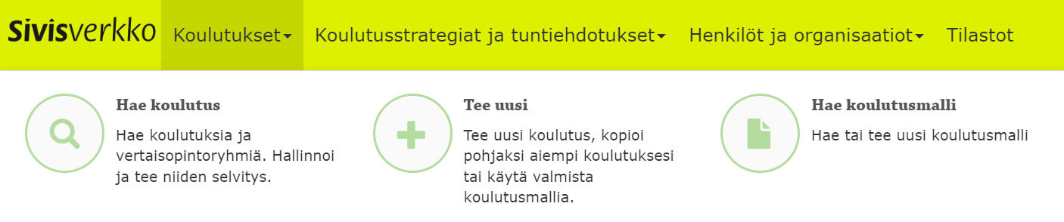
Vanhat koulutusmallit” ja KOSKI –mallit
Monista SPR:n vähintään yhden opintopisteen laajuisista koulutuksista on tehty Siviksen kanssa ns. koulutusmalli, jolloin osa kentistä tulee valmiiksi täytettynä ja näin suunnitelmien laatiminen ja myös koulutusten tilastointi ja rekisteröinti helpottuvat. Koulutuksen osallistujat saavat suorituksestaan todistuksen sekä suoritusmerkinnän Sivisverkon opintorekisteriin.

Slide 9
Vanhat koulutusmallit” ja KOSKI –mallit
Muutama määrätyt kriteerit täyttävä koulutusmalli on tehty ”Koski-kelpoiseksi”, jolloin osallistujat saavat halutessaan merkinnän viralliseen ”Oma opintopolku” -palveluun.
Tieto suostumuksen antamiseen tulee sähköpostitse koulutuksen vastuuhenkilölle ja osallistujille.
Sähköpostiviesti tulee, kun osallistujat ovat ilmoittautuneet koulutukseen Sivisverkon kautta tai kun heidät on lisätty koulutuksen osallistujiksi Sivisverkkoon.
Suostumus tulee antaa koulutuksen aikana, koulutuksen päätyttyä suostumuksen antaminen ei ole enää mahdollista.

Slide 10
Vanhat koulutusmallit” ja KOSKI –mallit
Kun valitset Sivisverkon ylävalikon Koulutukset-kohdasta toiminnon Tee uusi, pääset valikkoon, jossa voit suunnitella koulutuksen käyttäen valmista koulutusmallia.
Käytä valmista mallia -painikkeella saat näkyviin listauksen koulutusmalleista. Voit tarkentaa hakua täyttämällä sivun hakukenttiin haluamasi hakukriteerit.
Listauksessa näkyvien koulutusmallien perässä on painike Tee koulutus, josta pääset laatimaan mallin mukaisen koulutussuunnitelman. SPR:n opintopisteytetyt koulutukset löytyvät myös Rednetistä https://rednet.punainenristi.fi/node/54763.
Uutta: Syksyllä 2024 saamme pohjan ja ohjeistuksen ns. ”kevyempään koulutusmalliin”, joka koskee niitä koulutuksia, joista ei kerry opintopistettä. Osaamisperusteinen koulutussuunnitelma tulee kyseeseen myös näissä koulutuksissa ja esimerkiksi Sivisverkon todistus tulee jatkossa myös näistä.

Slide 11
Osallistujien kirjaaminen: Kaikkien osallistujien nimet kirjataan Sivisverkkoon
Vuoden 2024 alusta alkaen kaikista, myös lyhytkestoisista, Siviksen kanssa järjestettävistä koulutuksista kerätään osallistujatiedot. Tämä toteutuu parhaiten käyttämällä Siviksen omaa ilmoittautumislinkkiä, jossa osallistujan tiedot kysytään kokonaisuudessaan vain ensimmäisen ilmoittautumisen yhteydessä ja jatkossa tiedot kopioituvat lomakkeeseen automaattisesti.
Koulutusten vähimmäisosallistujamäärä on suomenkielisissä koulutuksissa 7 ja ruotsinkielisissä 5. Osallistujia voi olla vähemmän hyvin perustelluista syistä. Sivisverkossa on tähän tarkoitukseen vapaa kenttä.

Slide 12
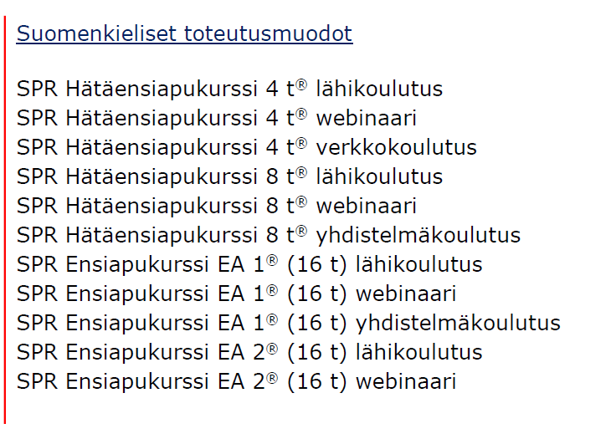
Ensiapukoulutusten kirjaaminen Sivisverkkoon
Ea -koulutusten kirjaamisessa on tärkeää, että ne järjestetään ja ilmoitetaan Sivisverkkoon oikeassa PREA:n vahvistamassa muodossa.
(Sivis -Koulutusmalleja näistä ei ole tehty mm. sen vuoksi, että virallisia Ea-todistuksia ei saa tulostaa SIvisverkosta vaan ne tulee tilata PREA:sta heidän ohjeidensa mukaan.)
”Virallisia” PREA:n tuotetunnuksen alaisia koulutuksia ovat:
Nämä Ea-koulutukset kannattaa ilmoittaa Sivisverkossa käyttäen ”Kopioi pohjaksi” -toimintoa. Kopioitavan pohjan voi osasto tai piiri laatia itse PREA:n tuotemerkkimallin mukaisesti silloin kun järjestää ensimmäistä kertaa ko koulutusta - tai vaihtoehtoisesti voi kopioida jonkun muun piirin tai osaston laatiman pohjan.

Slide 13
Ryhmäopetusohjeistus rinnakkaisopetuksena, jossa oma kouluttaja
Jos ryhmäopetustunneista haluaa tuen, on jokaisessa ryhmässä oltava vähintään 7 osallistujaa ja oma vetäjä.
Tämä on eri asia kuin pedagoginen ryhmäjako, jossa ryhmäkoko voi olla pienempi ja ryhmät voivat työskennellä itsenäisesti ilman vetäjää.

Slide 14
Koulutusmallin muokkaaminen
Koulutusmallin koulutuksen kuormittavuudesta kertovaa tuntimäärää ei voi muuttaa (esim. Ea-päivystäjän peruskurssin 40 tuntia).
Jos koulutus poikkeaa merkittävästi koulutusmallista, siitä kannattaa tehdä erillinen koulutus, jota voi kopioida jatkossa muiden koulutusten pohjaksi.
Näistä koulutuksista osallistujan ei ole mahdollista saada opintopisteytettyä todistusta tai suoritusmerkintää Oma Opintopolkuun. Syksystä 2024 alkaen tässä voidaan hyödyntää myös ns. ”usein toistuvan koulutuksen” koulutusmallia

Slide 15
Kululaskut – kulujen kirjaaminen
Palkkakulut
Tilavuokrat
SPR:n auton käytöstä aiheutuvat kulut
Koulutus- ja harjoitusmateriaalikulut
Esimerkkejä muista SPR:n koulutustoiminnasta aiheutuvista kuluista

Slide 16
Palkkakulut
Kun järjestön työntekijän palkkakuluja tai resurssikouluttajan palkkioita ilmoitetaan koulutuksen kuluiksi, tulee kohdistettavan palkkaosuuden olla osoitettavissa esim. työajan kustannuspaikkaseurannalla tai koulutuksen ohjelmasta. Palkka lakisääteisine sivukuluineen ilmoitetaan bruttopalkkana.
SPR:n sisäisenä vaihtoehtoisena käytäntönä on, että työntekijän tai resurssikouluttajan palkkio ilmoitetaan TES -palkkataulukon vaativuusryhmän 5 alarajalta, jolloin ei ole vaaraa, että ilmoitettu palkkakulu on todellisuutta suurempi.

Slide 17
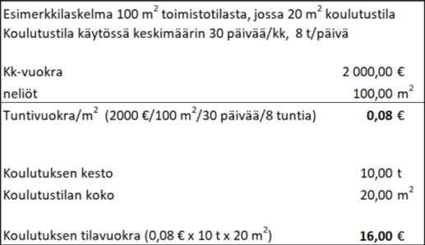
Tilavuokrat
Kun tilavuokra ei kohdistu suoraan koulutukseen, voi sille kuitenkin kohdistaa kyseistä koulutustapahtumaa vastaava osan.
Myös järjestön omistaman tilan vastikkeen voi kohdistaa samalla perusteella.
Sen sijaan kiinteitä toimintakuluja kuten sähkö, vesi, siivous, puhelin/nettiliittymät tai laskennalliset kulut (esim. jyvitykset, vyörytykset) ei voi ilmoittaa koulutuksen kuluiksi.
Kun esim. siivouskulu kohdistuu suoraan ko. koulutukseen, sen voi kirjata kuluksi,

Slide 18
SPR:n auton käytöstä aiheutuvat kulut
Koulutukseen liittyviin kuljetuksiin kulunut auton polttoainemaksu kuten myös mahdolliset pysäköintimaksut voidaan lisätä kululaskuun. Valtion matkustussäännön mukaista kilometrikorvausta ei voi tässä yhteydessä käyttää.

Slide 19
Koulutus- ja harjoitusmateriaalikulut
Koulutuksissa ja koulutuksiin liittyvissä harjoituksissa käytettävien koulutus- ja harjoitusmateriaalien kulut voidaan kirjata kululaskuun. Tällöin riittää, että kyseisestä materiaalista aiheutunut kulu on todennettavissa jossain järjestöyksikössä.
Esimerkiksi osaston piiriltä käyttöönsä saama ensiapukurssin koulutus- ja harjoitusmateriaali voidaan lisätä osaston tekemään kululaskuun, vaikka tosite materiaalien hankinnasta on piirin kirjanpidossa.

Slide 20
Esimerkkejä muista SPR:n koulutustoiminnasta aiheutuvista kuluista
Kopiot ja toimistotarvikkeet; (kopiohinnat ovat todennettavissa SPR:n sopimuksesta Canonin kanssa).
Todistus- ja pätevyysrekisteröinti (Ea –koulutus)
PREA:n ohjeen mukaan 13,85€ /kpl mobiili kpl ja kortillinen 3,72. Tämä rekisteröinti-/todistusmaksu tulee PREA:lta osastolle kun osallistujat on syötetty Competence Admin –järjestelmään.
Osallistujien yöpyminen Nynäsissä 22 €/vrk. Lasku kirjanpidossa

Slide 21
Esimerkkejä muista SPR:n koulutustoiminnasta aiheutuvista kuluista
Ensiapu: opetusvälineiden vuokrat | Oltava todennettavissa välineiden hankinnat tai vuokrat
Anne -nuket:
Vaihtokeuhkot / kurssi | Lasku (Laerdal tms…)
Desinfiointiaineet / kurssi | Laskun mukaan
Puhdistuspyyhkeet | Lasku
Muut mahdolliset Ea -välineet | Lasku
Harjoitusdefibrillaattori | Vuokran hinta jos vuokrattu
Lastapakkaus | Lasku
Video tai Dvd | Lasku
Koko ea -välinepaketti kurssille | (sis. Nuket, sidokset jne.) Laskuun perustuen
Välineiden kuljetus | Lasku
Markkinointi ja tiedotus:
Lehti-ilmoitus | Lasku
Muut koulutuskulut:
Kurssikahvit | Lasku
Ruokailu | Lasku

